Slide 1
CollabIDE AI
Платформа реального времени для совместного программирования
Команда: ByteRangers

Slide 2
Проблема
• Студенты не могут эффективно работать над кодом вместе
• Нет единого пространства для совместной разработки
• AI не помогает в реальном времен
• Нужно постоянно синхронизировать код через мессенджеры

Slide 3
Решение
ВЕБ-IDE
в реальном в реальном
AI-РЕВЬЮЕР
в песочнице времени
ТЕРМИНАЛ
времени Docker

Slide 4
Архитектура CollabIDE AI
FRONTEND (Vue 3)
Monaco Editor + Yjs + WebSocket
Backend
(Go)
:8080
Yjs Server (CRDT)
:1234
Ollama AI
(gemma3:1b)
:11434
PostgreSQL + Redis (хранение и кэш)

Slide 5
Совместное редактирование в реальном времени
Основные функции

Slide 6
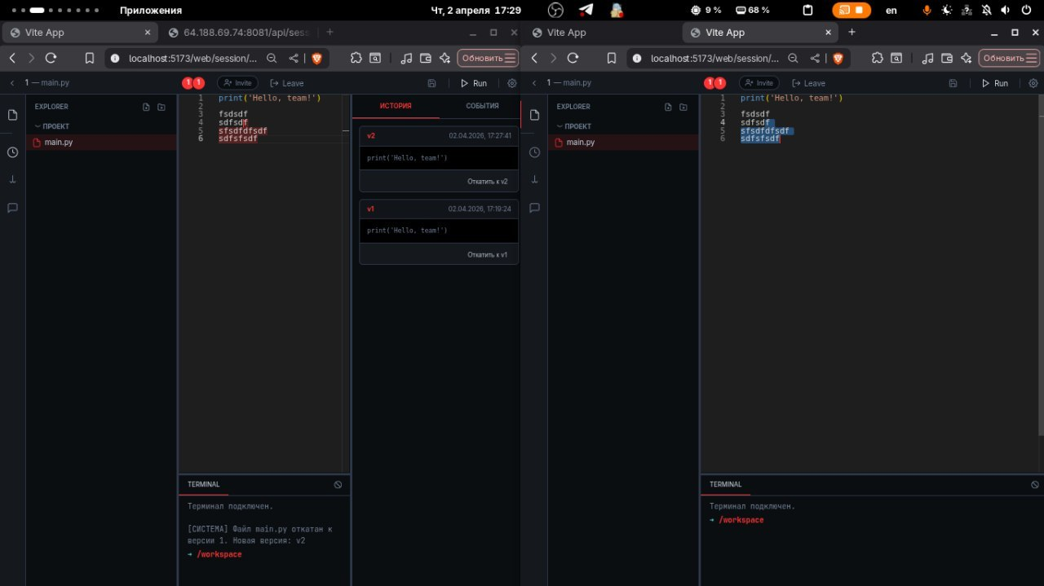
AI-ревьюер в реальном времени
Совместное редактирование в реальном времени
Десятки участников
Курсоры участников для всех одновременно
UNDO/REDO

Slide 7
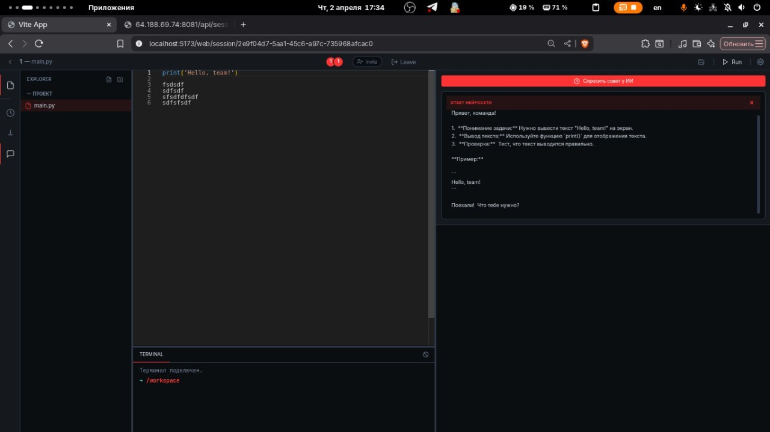
AI-ревьюер в реальном времени
Встроенный терминал и Docker-песочница
Анализ
каждой строки
Нахождение багов и уязвимостей
Подсказки по решению
Общий терминал
Безопасная песочница
Запуск кода одной кнопкой

Slide 8
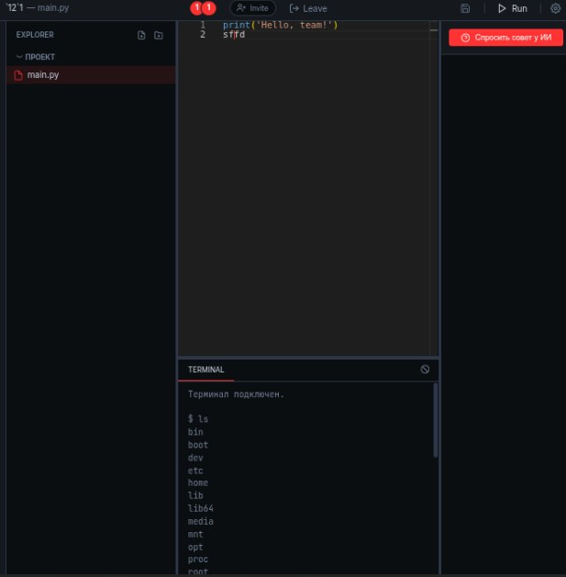
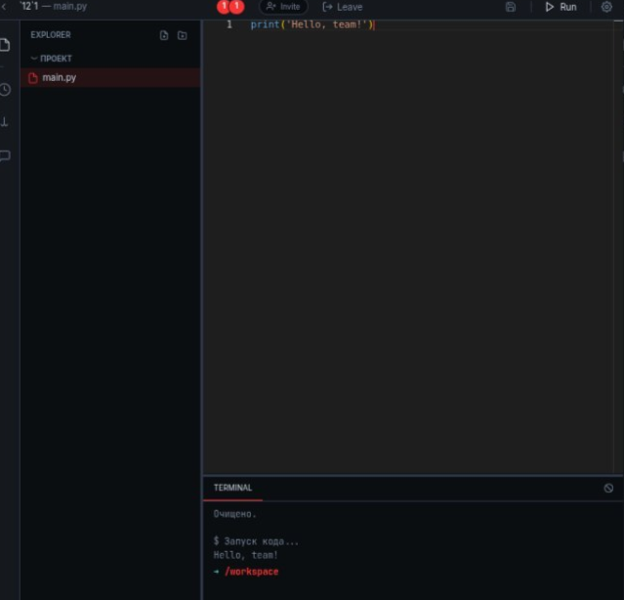
Дополнительные фишки
Встроенный терминал и Docker-песочница
Инкогнито скрой свое имя в рейтинге
Рейтинг
за активность в сессии
Telegram уведомления о событиях
Общий терминал
Безопасная песочница
Запуск кода одной кнопкой

Slide 9
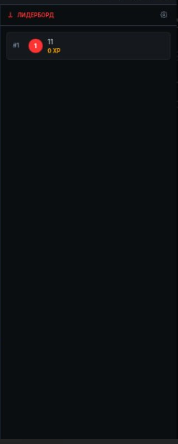
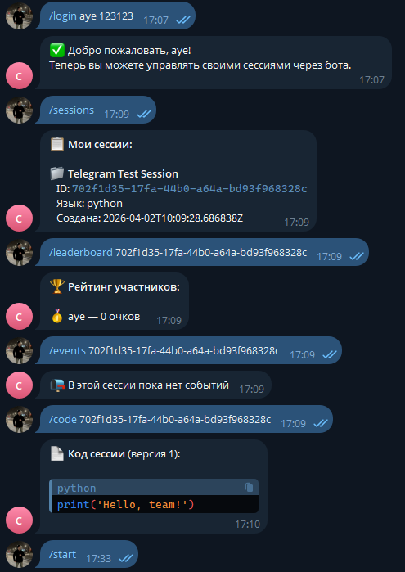
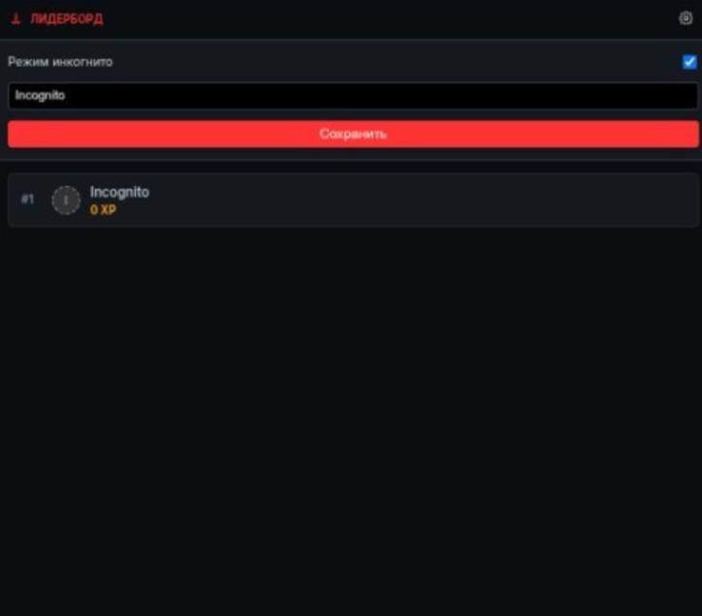
Дополнительные фишки
Инкогнито скрой свое имя в рейтинге
Рейтинг
за активность в сессии
Telegram уведомления о событиях

Slide 10
Технологический стек
FRONTEND
• Vue 3
• TypeScript
• Monaco Editor
• Yjs (CRDT)
• Pinia
• Vite
BACKEND
• Go 1.23
• PostgreSQL
• Redis
• WebSocket (Gorilla)
• JWT
AI
• Ollama
• gemma3:1b
INFRASTRUCTURE
• Docker
• Docker Compose

